Slide 2



Herzlich Willkommen!
Schön, dass Sie da sind. Wir starten um xxx Uhr. Unser heutiger Vortrag:
Sie möchten mehr, als nur zuhören?
Gerne ☺
Hier können Sie…
…zu hören sein
…zu sehen sein
…etwas mitteilen
Notes:
Startfolie beim Reinkommen. Dann pünktlich beginnen.

Slide 3
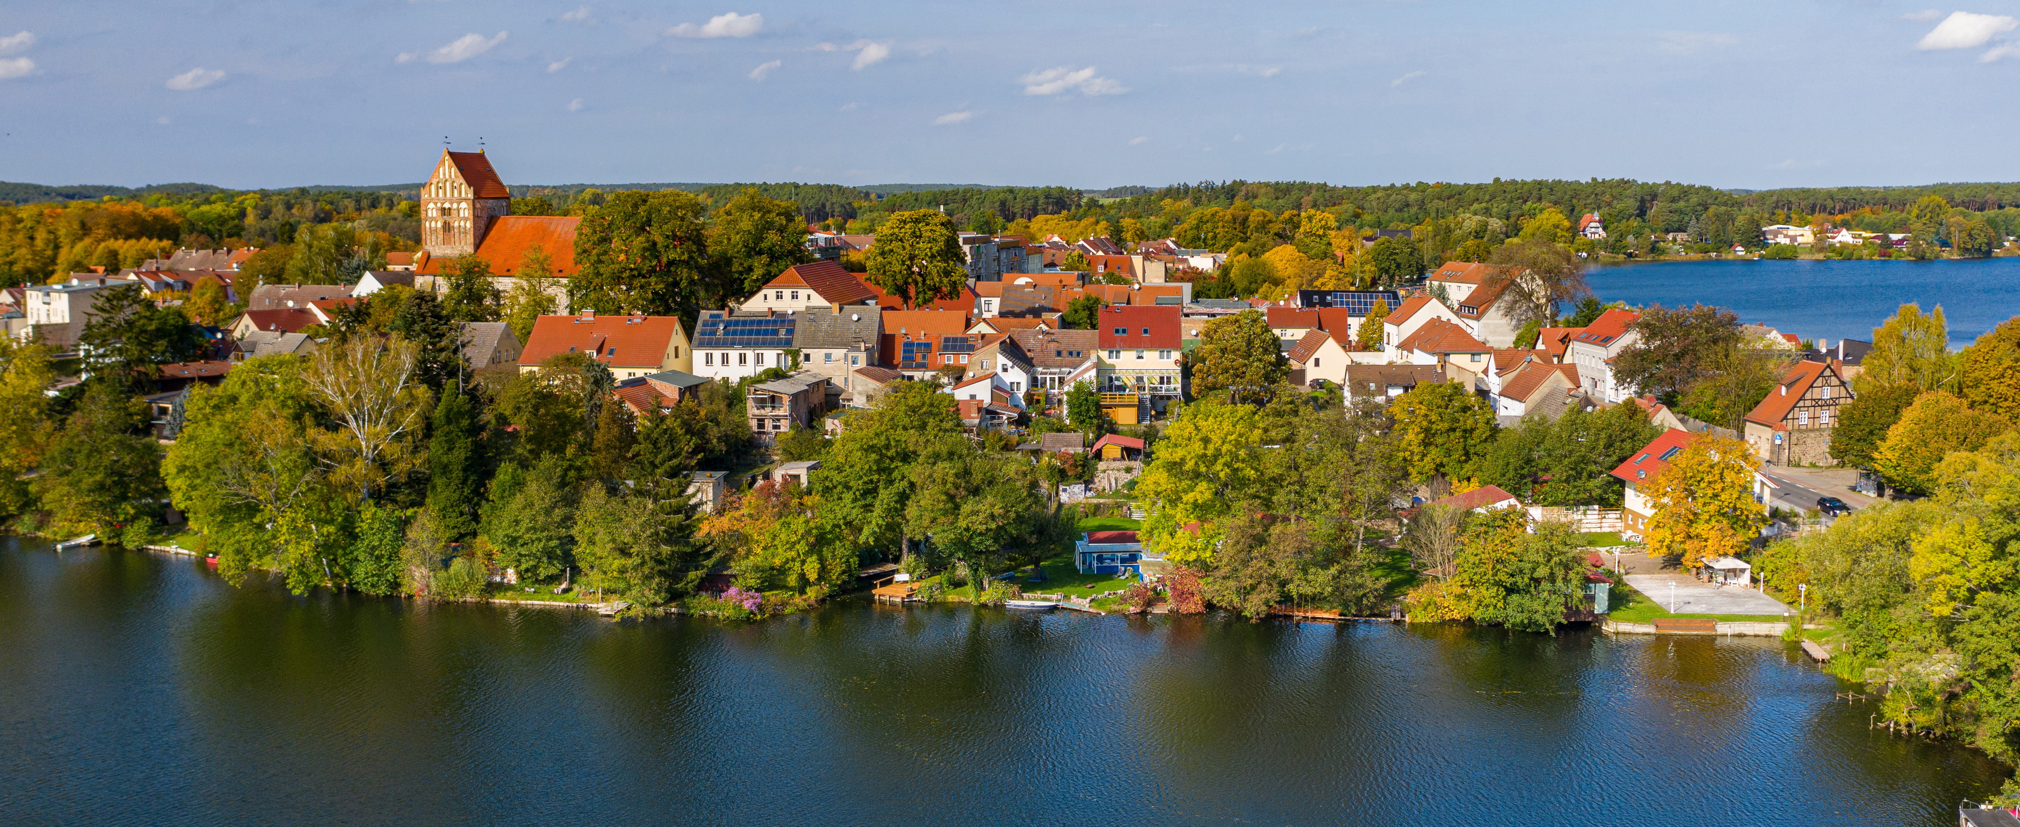
Das Haus als System und seine klimaneutrale Zukunft
Referent:in
Institution

Slide 4
Programm:
Einführung
1
Das System Haus
2
Fit machen für die Zukunft
3
Ihre Fragen
Ausblick
Notes:
Kurzer inhaltlicher Ausblick

Slide 5
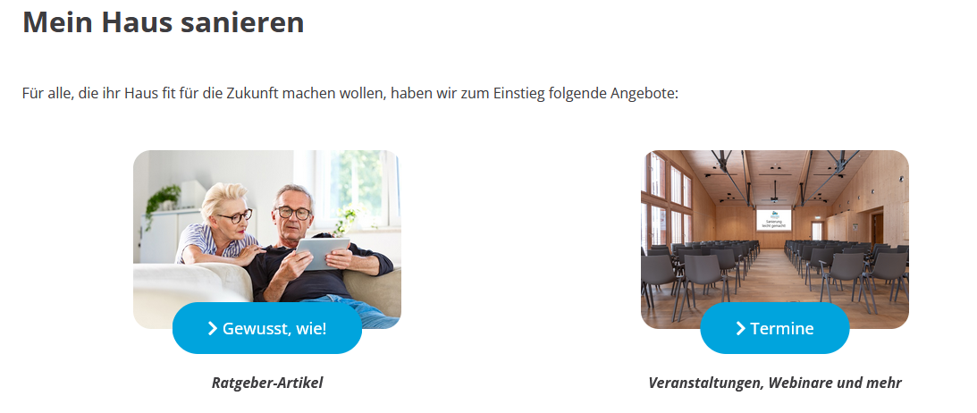

Über unsere Initiative / Services für Sie
Webseite www.zukunft-zuhause.net
Newsletter:
4 x im Jahr
Notes:
Kurze Vorstellung der DBU Initiative sowie der eigenen Aktivitäten

Slide 6
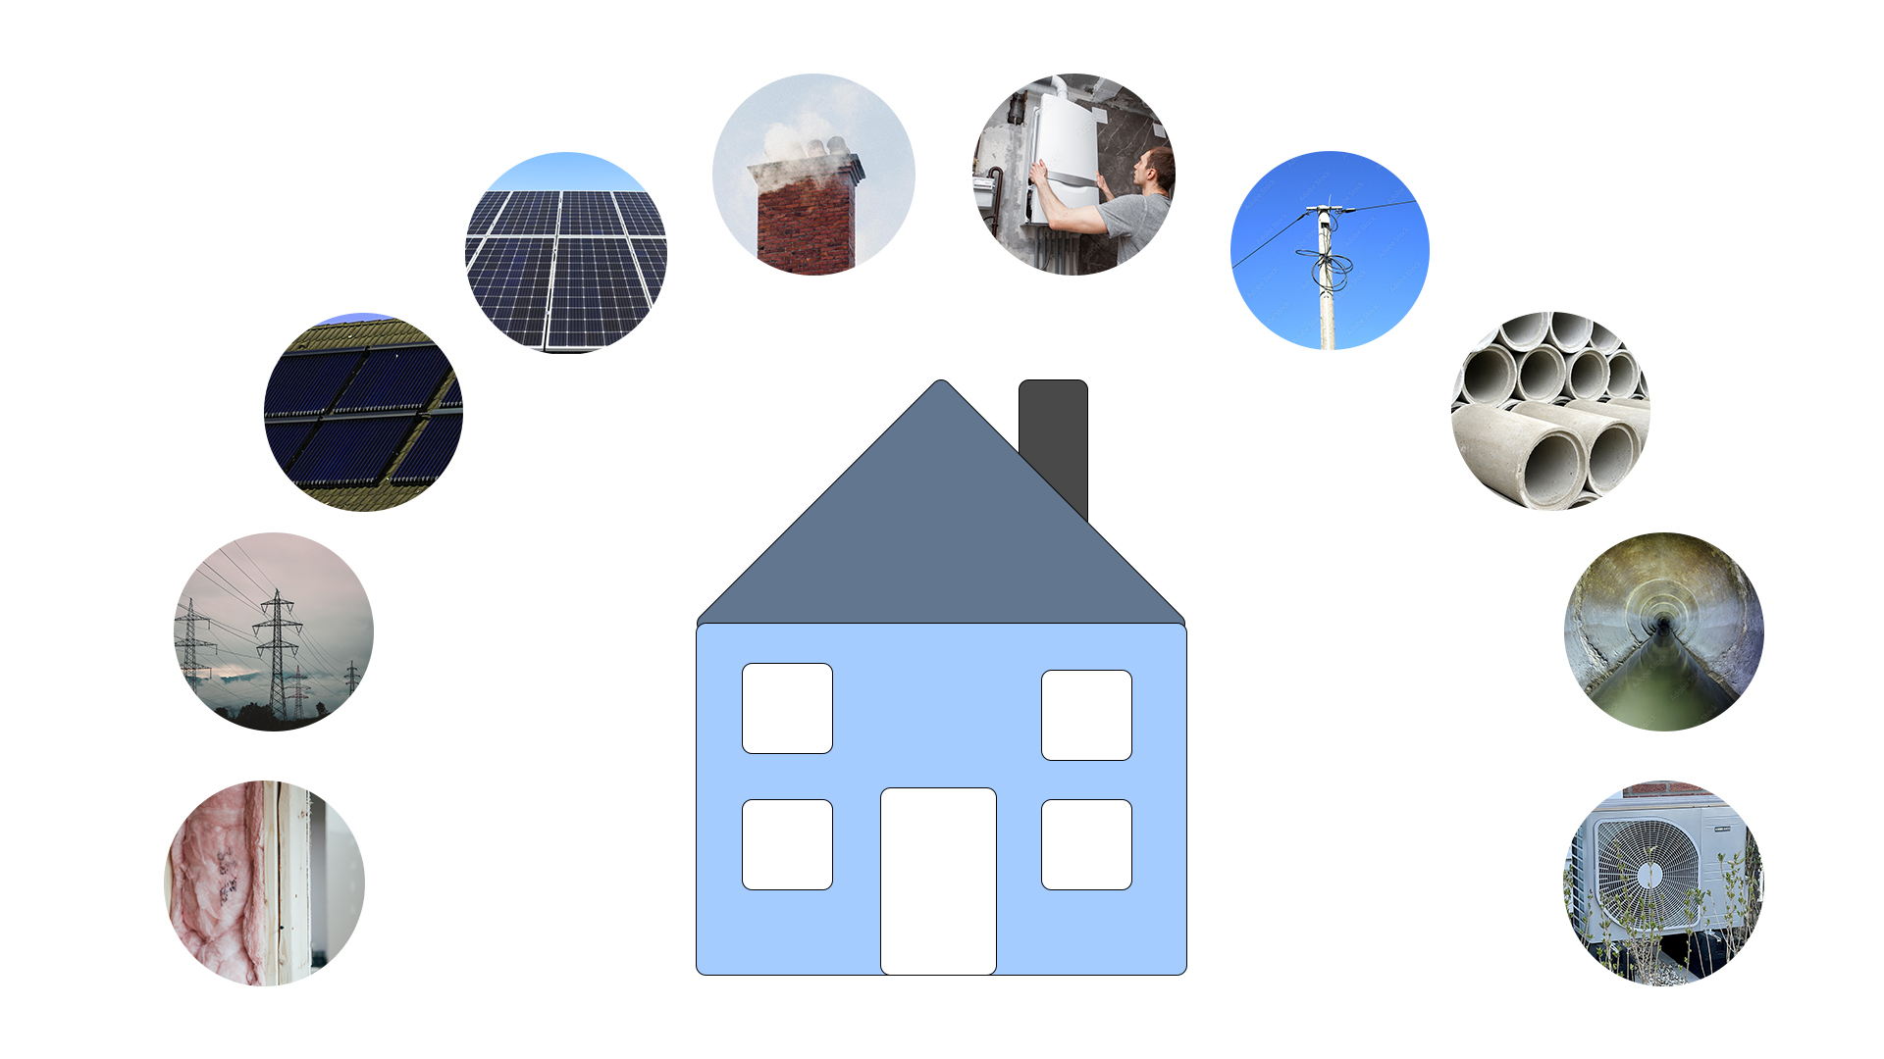
Ein Haus ist nicht alleine…
Notes:
Stichworte: kein Haus ist wirklich allein
Eingebunden in verschiedene Ent- und Versorgungssysteme
Meist nicht bewusst

Slide 7

Das Haus alleine
Dach – Wand – Decke - Fenster
Strom – Wasser / Abwasser – Wärme
Kommunikation
Licht
Luft
Notes:
Das Haus: ein System aus Gebäudehülle und Gebäudetechnik

Slide 8
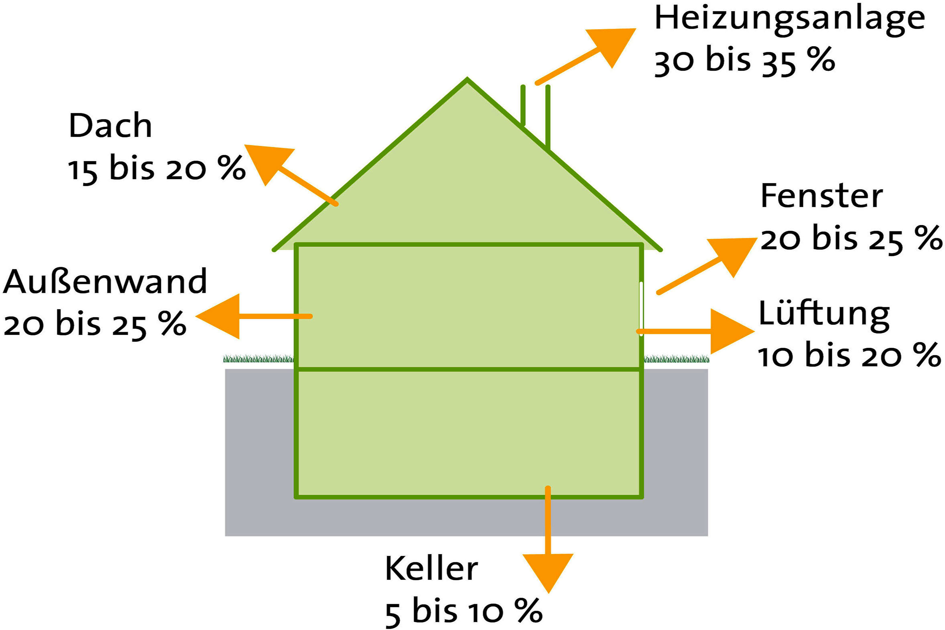
Wandel – Haus angenehm temperieren
30°C im Sommer
~ 20°C
30°C im Sommer
Notes:
Herausforderung:
- im Sommer die Wärme draußen
- im Winter die Wärme drinnen

Slide 9
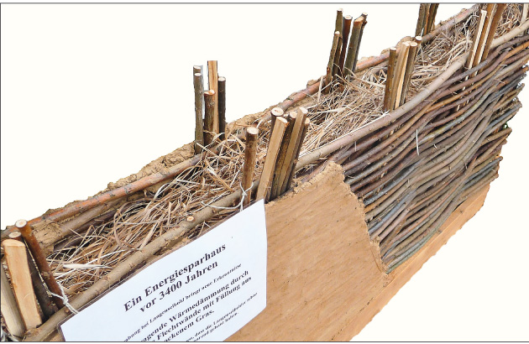
Dämmen
Wand aus der Bronzezeit
U-Wert 0,5 W/m²K
Flechtwerk mit Heu und Lehm
Anforderung der Wärmeschutzverordnung 1995
Quelle: Historischer Wärmeschutz: Geschichte der Dämmstoffe, Energieinstitut Hessen 2017

Slide 10
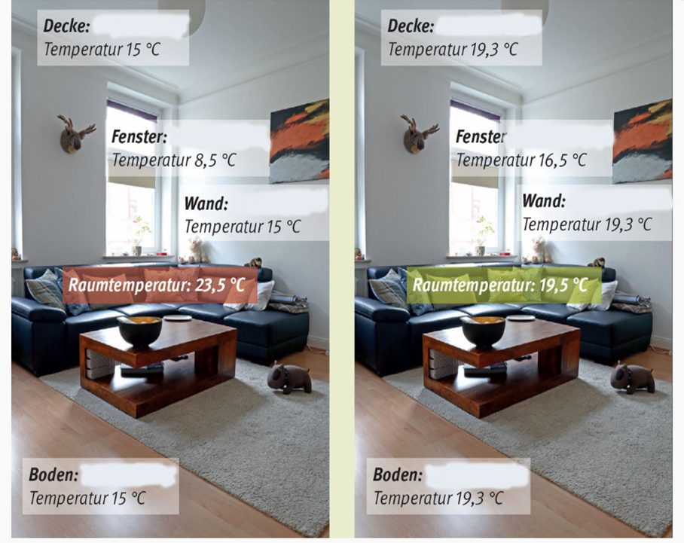
Wärme und Behaglichkeit
Notes:
Linkes Bild: interne Luftströme – Zugluft - unbehaglich
Rechtes Bild: kaum interne Luftströme – gleichmäßigere Temperaturverteilung – größere Behaglichkeit

Slide 11



Einen Deckel für das Haus
Notes:
Wie beim Kochen: Mit Deckel geht es besser und schneller
Auch beim Haus: oberen Abschluss dämmen!
Oftmals im Eigenbau möglich!

Slide 12
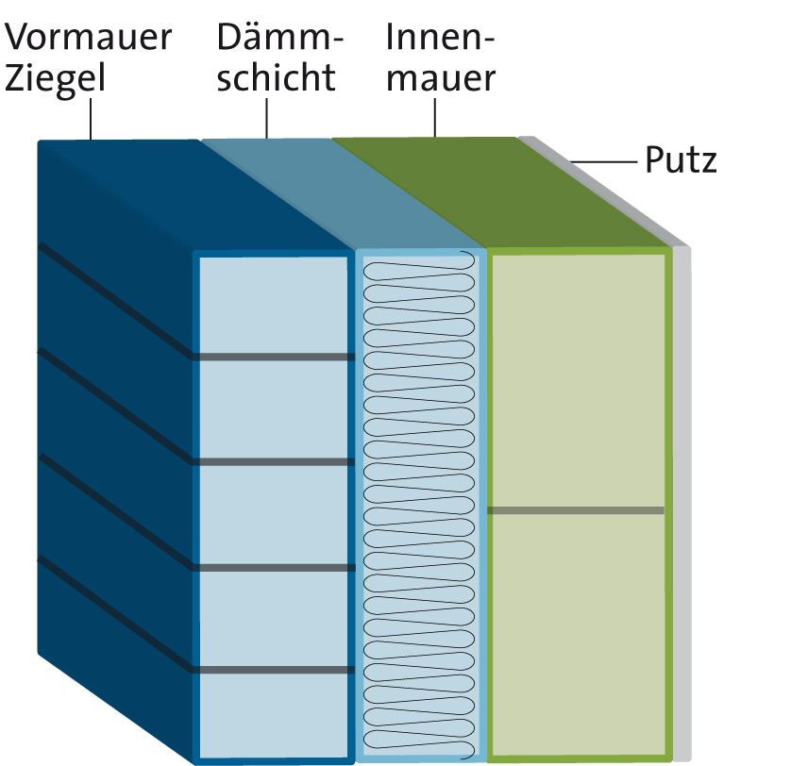
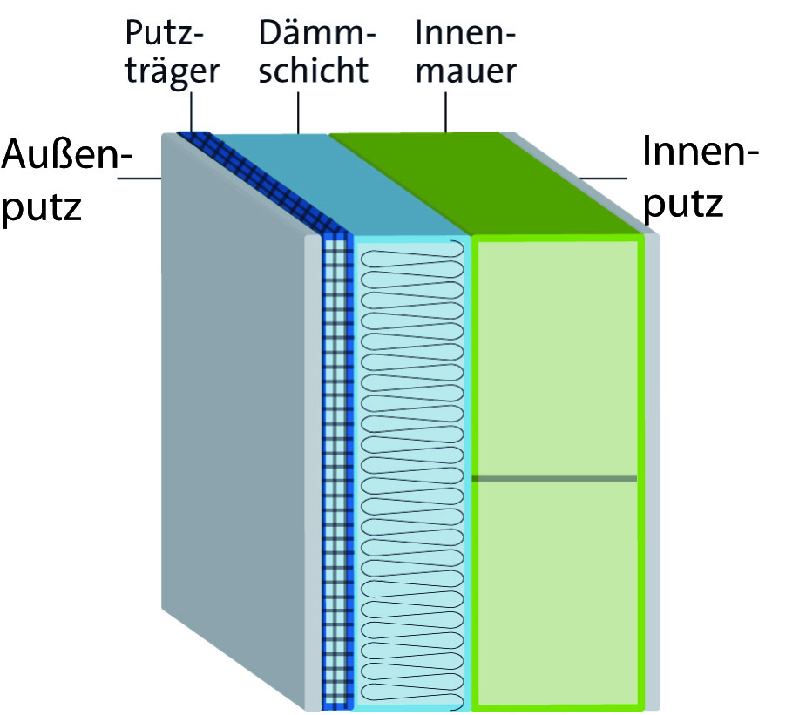
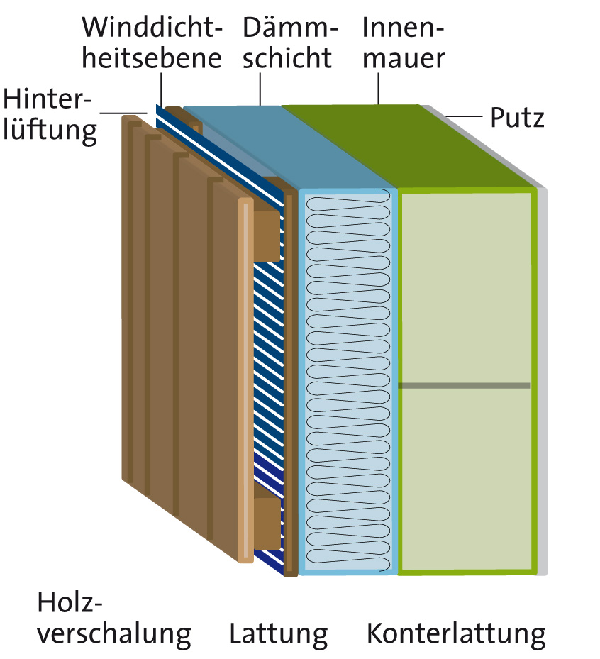
Der Mantel fürs Haus
Notes:
Außenfläche des Hauses: größter Wärmeübertrager!
Dämmung Außenwände – größtes Einsparpotential

Slide 13



Kalte Füße?
Notes:
Wärmeverluste auch nach unten vermeiden
Kalten Füßen im EG Ade sagen
Oftmals Maßnahme im Eigenbau!

Slide 14
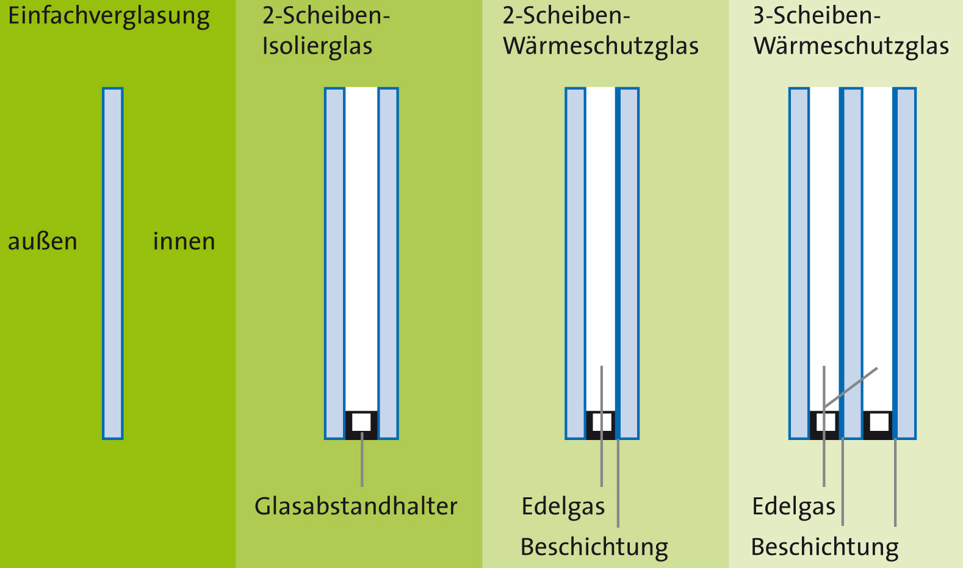
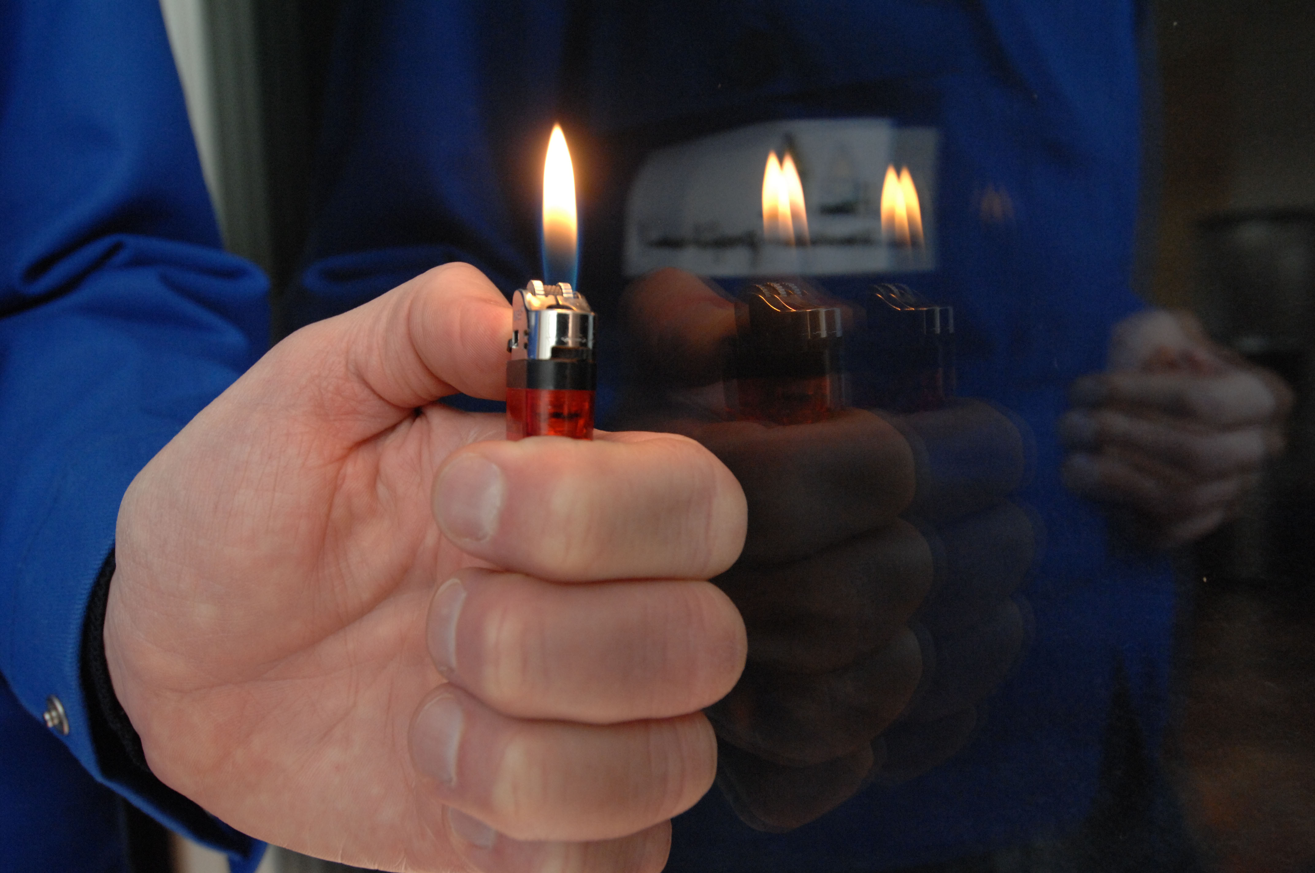
Die Augen des Hauses
Notes:
Fenster- und Scheibentechnik enorm weiterentwickelt
Auch dreifach-verglaste Fenster müssen der kälteste Punkt in der Außenwand bleiben

Slide 15
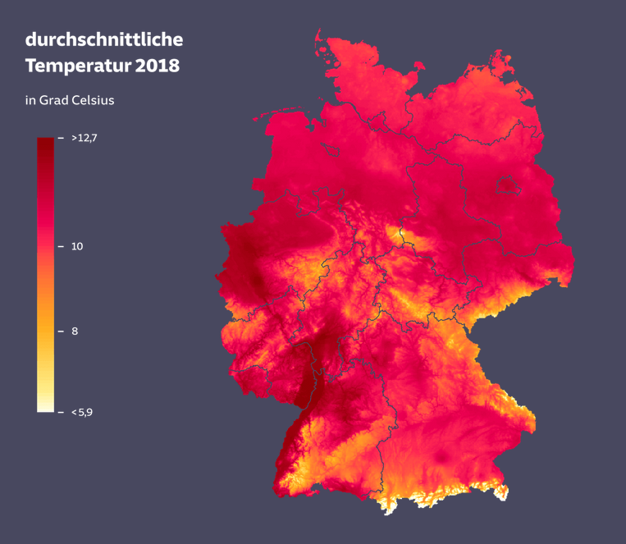
Schutz vor Überhitzung
10,5°C im Durchschnitt
2018 bislang das heißeste Jahr
Temperaturen über 35°C und mehr
Überhitzung vieler Gebäude
Notes:
Sommerlicher Wärmeschutz wird immer wichtiger!
Herausforderung: Erwärmung der Scheibe verhindern
Außenliegender Sonnenschutz in Zukunft zwingend erforderlich

Slide 16
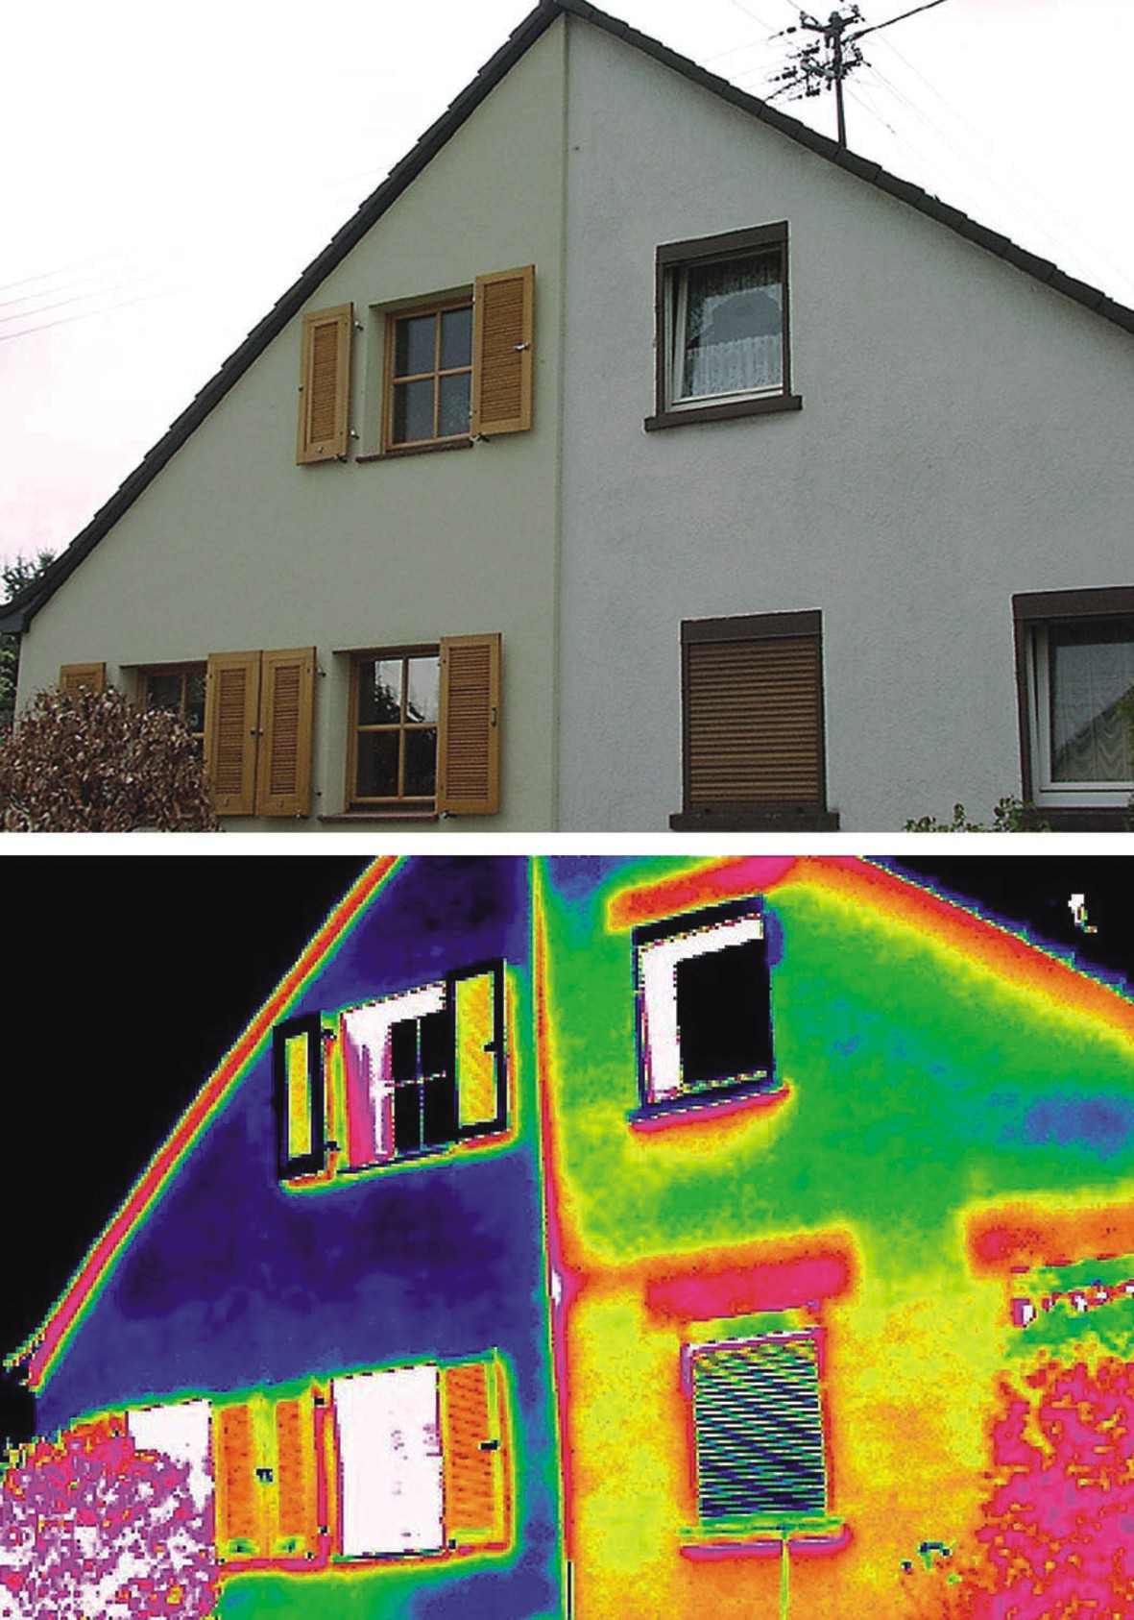
Gebäudehülle fit für die Zukunft
Notes:
Geringe Wärmeverluste über die gesamte Außenfläche des Gebäudes!
Gute Voraussetzungen für eine Wärmeversorgung mit erneuerbaren Energien

Slide 17
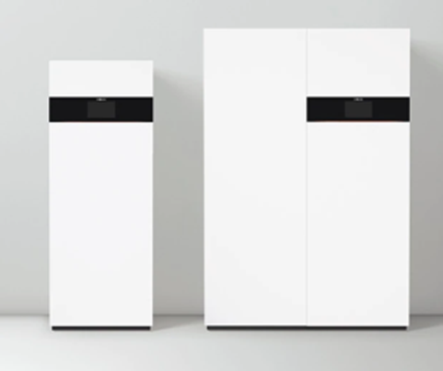

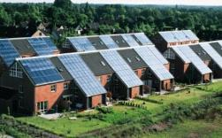
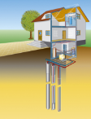
Erneuerbare Wärmeversorgung
Notes:
Regenerativ gewonnener Strom für Wärmepumpen
Wärme aus Biogasverstromung über Nahwärmenetze
Wasserstoff für Brennstoffzellen
Infrarotheizungen mit Strom aus EE-Quellen
…

Slide 18
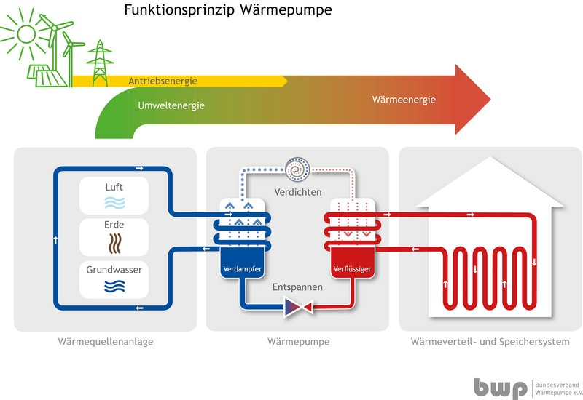
Die Wärmepumpe
Notes:
Wärmepumpe = Vermehrungsmaschine
Macht aus einem Teil Strom möglichst viele Teile Wärme
Beim Betrieb mit Strom aus EE-Quellen klimafreundliche Lösung

Slide 19
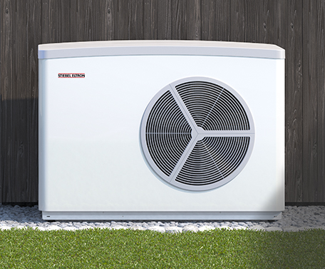
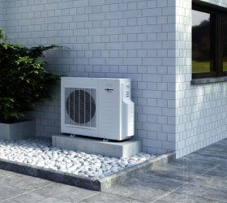
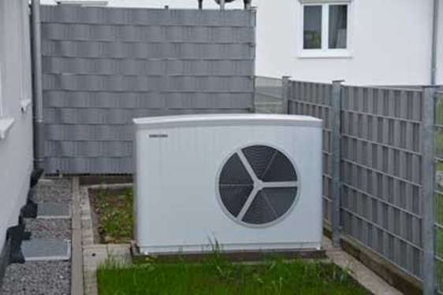
Die Luftwärmepumpe
Notes:
Luftwärmepumpe: Kostengünstige Variante der Wärmepumpe
Arbeitet auch bei moderat tiefen Außentemperaturen im Winter effektiv
Geräuschentwicklung kann u.U. Herausforderung sein

Slide 20
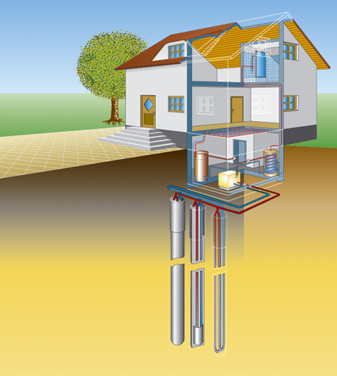
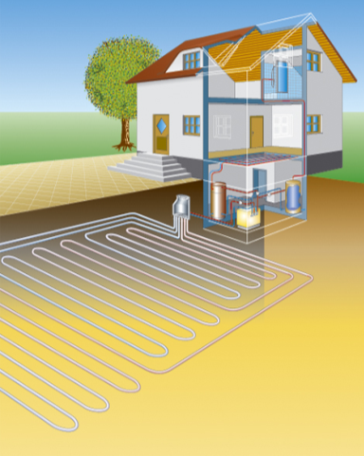
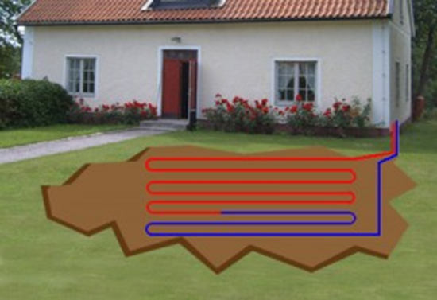
Die Erdwärmepumpe
Erdwärmesonden
Kollektoren
Quelle: https://www.baunetzwissen.de
Notes:
Erdwärmepumpen nutzen das Erdreich als Wärmequelle.
Varianten: Kollektoren zur Wärmeaufnahme oder Sonden, die tiefer eingelassen werden.

Slide 21
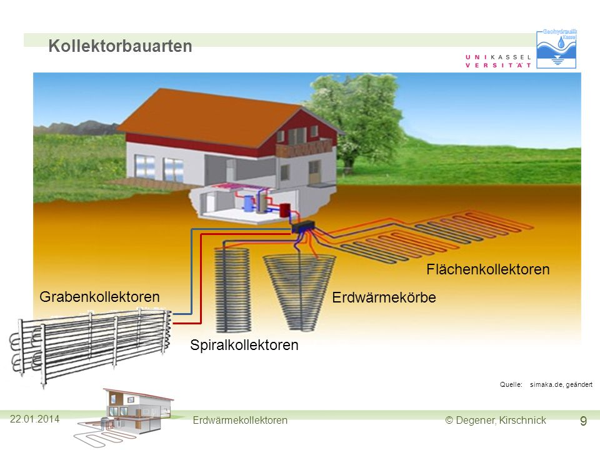
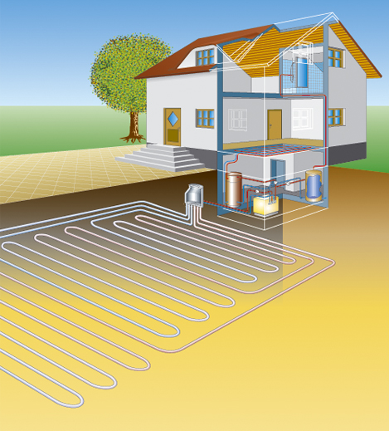
Erdwärmepumpe mit Kollektor
Notes:
Erdkollektor: 1,5 – 2fache der beheizten Fläche wird benötigt
Aufnahme gespeicherter Sonnenwärme
Verschiebung der Vegetationsperiode im Garten
Fläche darf nicht verschattet sein und keinen großen Bewuchs haben (am besten nur Rasen oder Wiese)

Slide 22
Erdwärmenutzung mittels Sonde
Notes:
10°C – 12°C sind die Temperaturen in ca. 40 – max. 100m im Erdreich ganzjährig!
Bohrtiefe richtet sich nach Untergrund und Wärmebedarf
Auch zum Kühlen geeignet
Anzeigepflichtig, manchmal auch genehmigungspflichtig

Slide 23
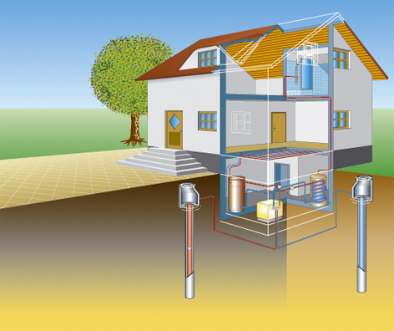
Grundwasser als Wärmequelle
Notes:
Grundwasser = sehr gute Wärmequelle
Grundsätzlich genehmigungspflichtig!
Oft schwierig wg. potentielle Gefährdung Grundwasser
Zur Kühlung geeignet

Slide 24
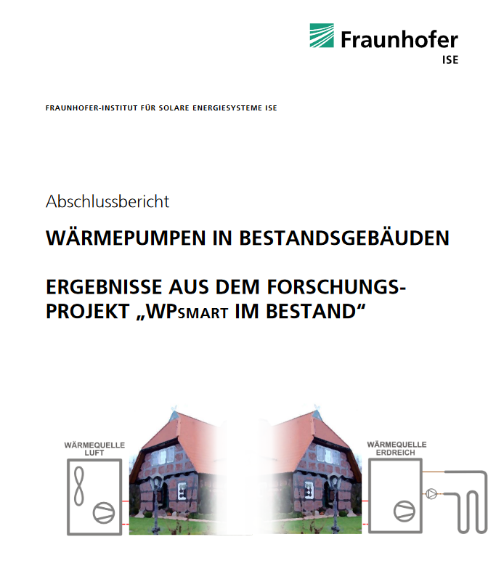
Wärmepumpe im Bestand?
Es funktioniert!
56 Gebäude untersucht
50°C – 55°C Vorlauftemperatur
Notes:
Wärmepumpe im Bestand:
Entscheidend: Vorlauf der Heizung max. 55°C
Testen! Januar u. Februar Vorlauf auf 55°C oder 50°C einstellen, schauen, ob es warm genug wird
Besser: Gebäude dämmen – dann Wärmepumpe (wird einfacher, kostengünstiger, Wärmepumpe muss weniger arbneiten)

Slide 25
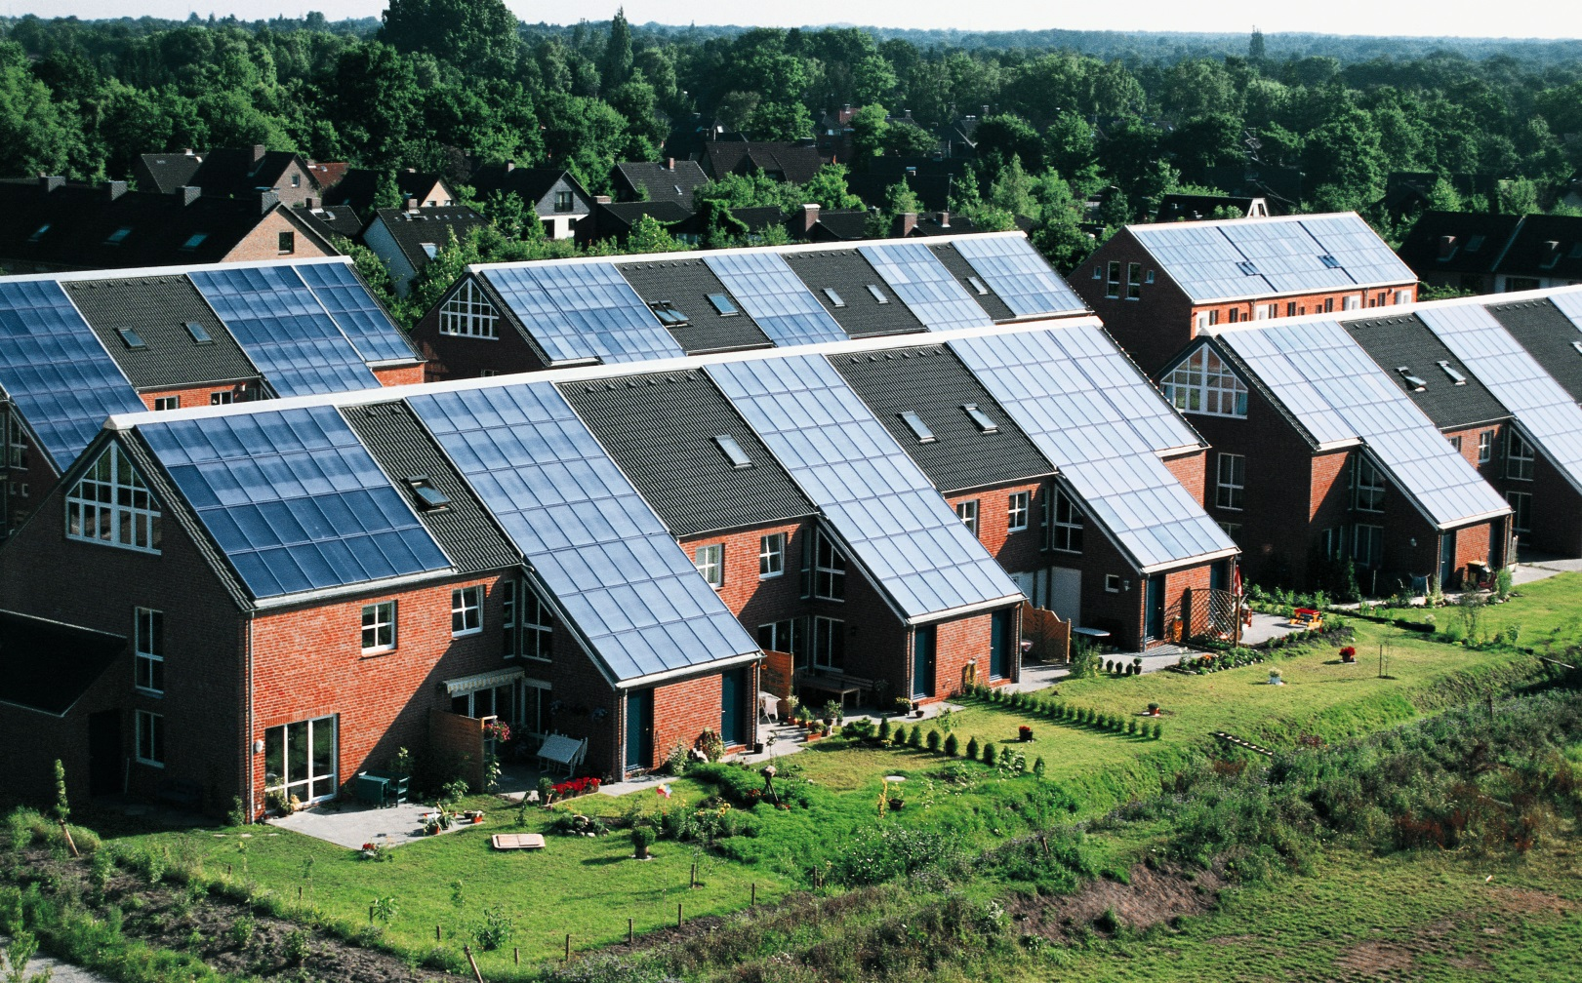
Photovoltaik
Notes:
Strom vom eigenen Dach
Entlastet den eigenen Geldbeutel
Entlastet den Ausbau des Stromnetzes
Eigener Beitrag zur Energiewende und Klimaschutz

Slide 26
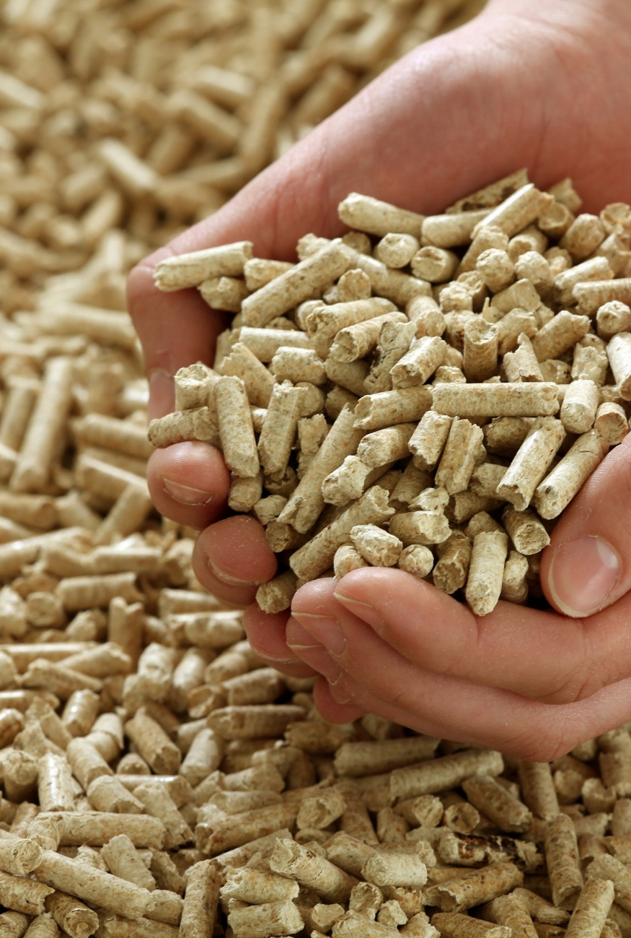
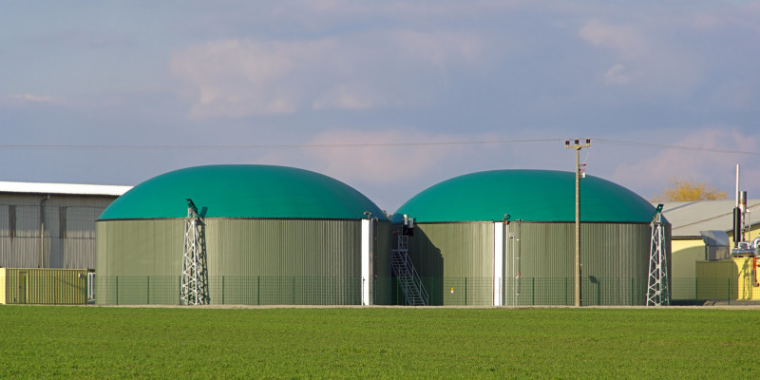
Biomasse und Heizen mit Holz
Notes:
Wärme aus Biogasanalgen = gut für Prozesswärme oder Wärmenetze
Holz: guter CO2 Speicher, zu wertvoll zum Verheizen!

Slide 27
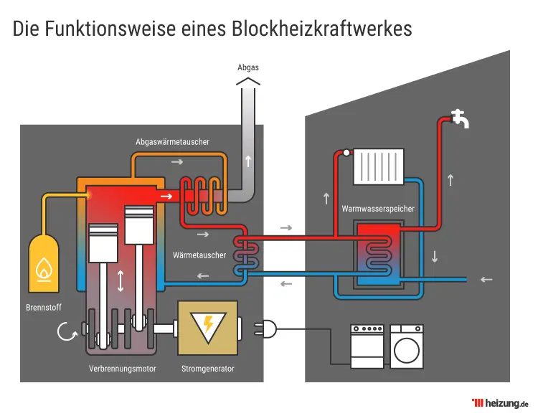
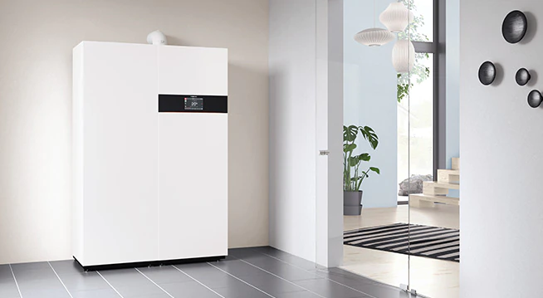
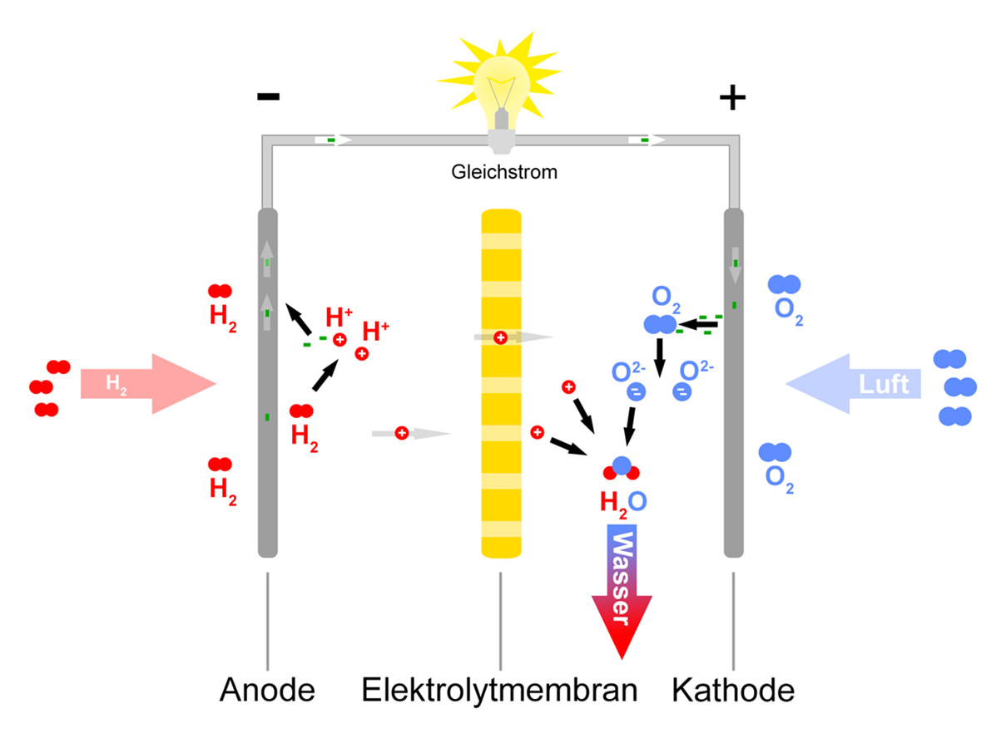
Blockheizkraftwerke - Brennstoffzellen
Notes:
BHKS – Blockheizkraftwerke
Stellen sowohl Wärme wie Strom bereit
Gut bei größerem Wärmebedarf
Versorgung von Nahwärmenetzen
Brennstoffzelle: Versorgung mit Wasserstoff – woher? Nischenprodukt

Slide 28
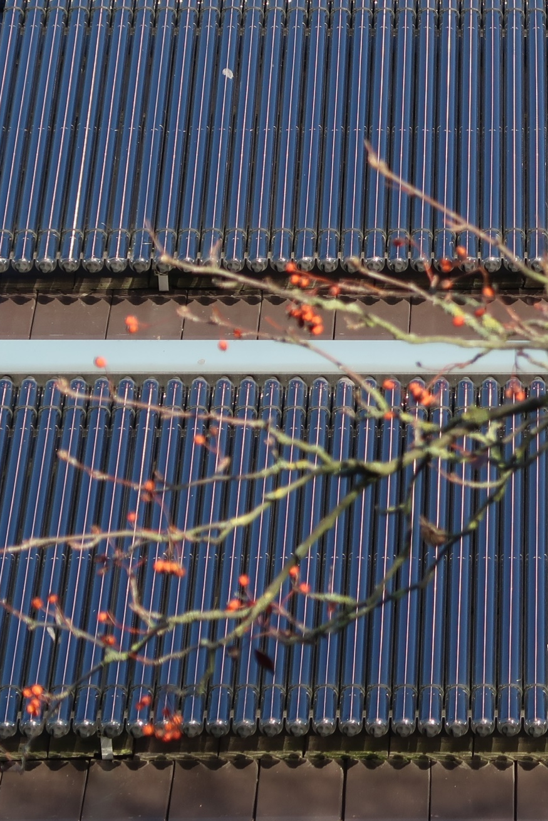
Solarthermie
Notes:
Solarthermie macht bei großem Wärmebedarf Sinn
Teure Anschaffung
Anspruchsvolle Installation u. Instandhaltung
Energieausbeute pro m² größer, aber Anwendungsbereich weniger flexibel

Slide 29
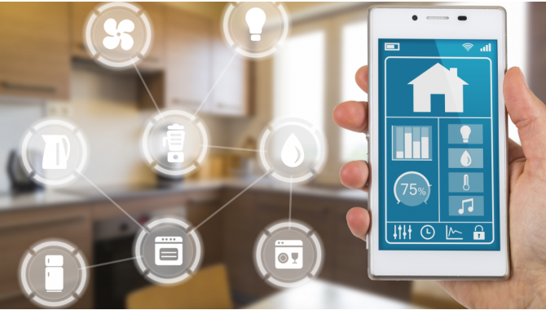
Smart Home
Komfort
Energieeinsparung
Bedienung
Notes:
Komfortgewinn versus Stromverbrauch
Sinnvolle Anwendungen im Bereich Heizungssteuerung und Gebäudeautomation vorhanden

Slide 30
Ein Haus ist nicht alleine…
Notes:
Zukunftsfähige Gebäudemodernisierung – eine umfassende Aufgabe
Aber sinnvoll, lohnenswert und ein Beitrag gegen die voranschreitende Klimakrise

Slide 31
Über unsere Initiative / Services für Sie
Webseite www.zukunft-zuhause.net
Newsletter:
4 x im Jahr
Notes:
Kurze Vorstellung der DBU Initiative sowie der eigenen Aktivitäten

Slide 32
Vielen Dank für Ihre Aufmerksamkeit!

